Slide 1

第二节 边缘分布
边缘分布函数
离散型随机变量的边缘分布律
连续型随机变量的边缘概率密度
课堂练习
小结 布置作业

Slide 2
二维联合分布全面地反映了二维随机变量
(X,Y)的取值及其概率规律. 而单个随机变量X,Y
也具有自己的概率分布. 那么要问:二者之间有
什么关系呢?
这一节里,我们就来探求这个问题 .

Slide 3
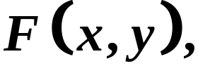


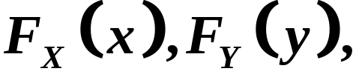
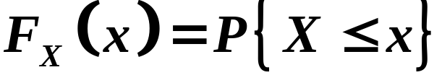
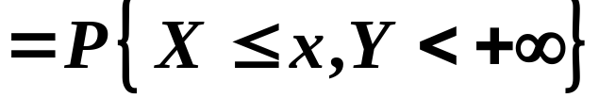
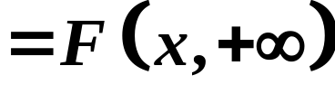
一、边缘分布函数
二维随机变量 (X,Y)作为一个整体,
具有分布函
数
而 和 都是随机变量 ,
也有各自的分
布函数,
分别记为
依次称为二维随机
变量 (X,Y) 关于 X 和 Y的边缘分布函数.

Slide 4
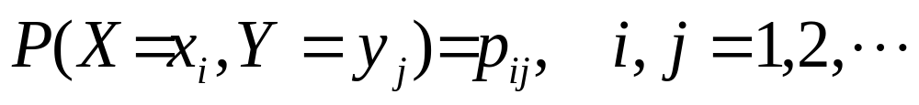
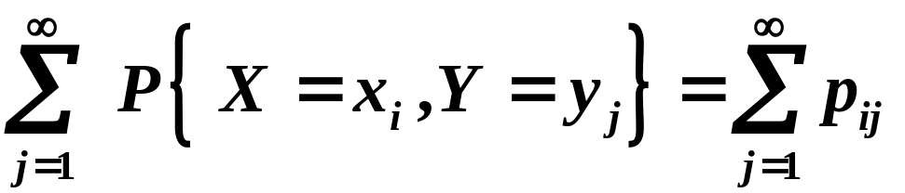



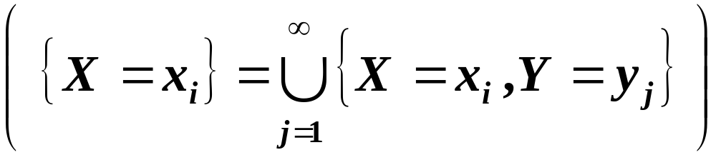
二、离散型随机变量的边缘分布律
一般地，对离散型 r.v ( X,Y )，
X和Y 的联合分布律为
则 (X,Y) 关于X 的边缘分布律为

Slide 5
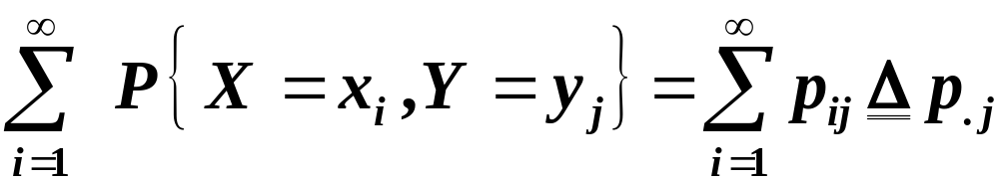


(X,Y) 关于 Y 的边缘分布律为

Slide 6
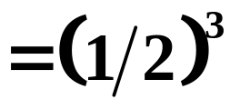


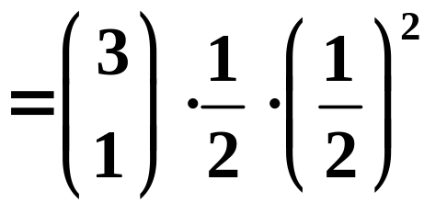



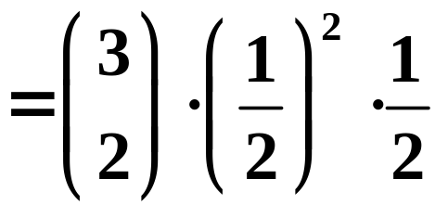


例1 把一枚均匀硬币抛掷三次，设X为三次抛掷中正面出现的次数 ，而 Y 为正面出现次数与反面出现次数之差的绝对值 , 求 (X ,Y) 的分布律 .
解 ( X, Y ) 可取值 (0,3) , (1,1) , (2,1) , (3,3)
P{X=0, Y=3}
P{X=1, Y=1}
=3/8
P{X=2, Y=1}
=3/8
P{X=3, Y=0}

Slide 7
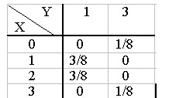
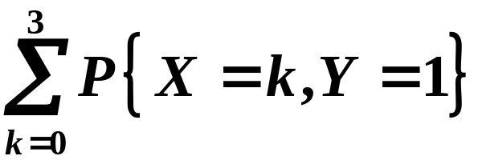
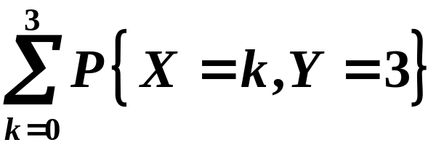
P{X=0}=
P{X=0, Y=1}+P{X=0, Y=3}
=1/8,
P{X=1}=
P{X=1, Y=1}+P{X=1, Y=3}
=3/8,
P{X=2}=
P{X=2, Y=1}+P{X=2, Y=3}
=3/8,
P{X=3}=
P{X=3, Y=1}+P{X=3, Y=3}
=1/8.
P{Y=1}=
=3/8+3/8=6/8,
P{Y=3}=
=1/8+1/8=2/8.

Slide 8


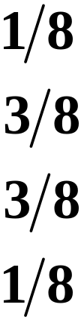
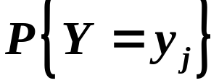

我们常将边缘分布律写在联合分布律表格的边缘上，由此得出边缘分布这个名词.

Slide 9
联合分布与边缘分布的关系
由联合分布可以确定边缘分布;
但由边缘分布一般不能确定联合分布.

Slide 10

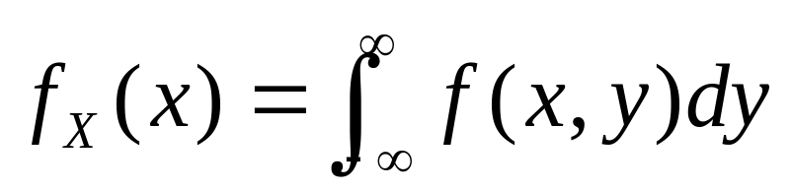

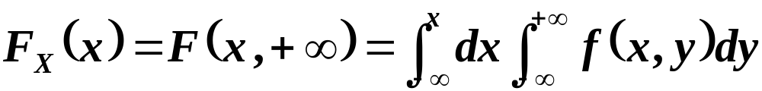
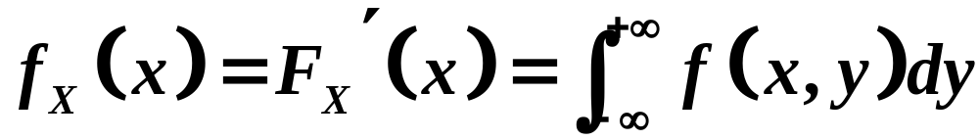
三、连续型随机变量的边缘概率密度
对连续型 r.v ( X,Y ) ，
X 和Y 的联合概率密度为
则 ( X,Y ) 关于 X 的边缘概率密度为
事实上 ,

Slide 11
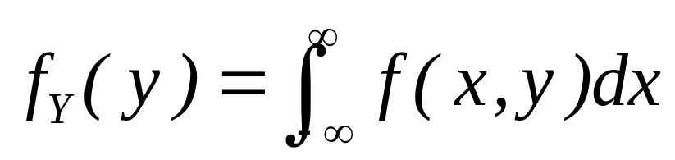

( X,Y )关于Y 的边缘概率密度为

Slide 12
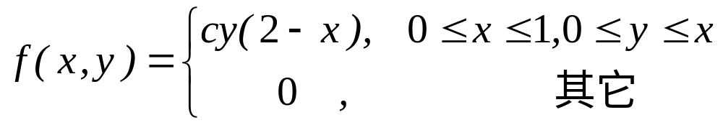

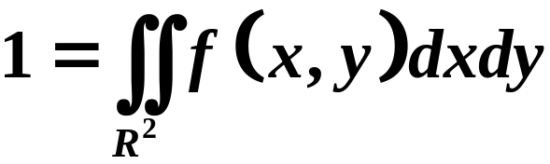

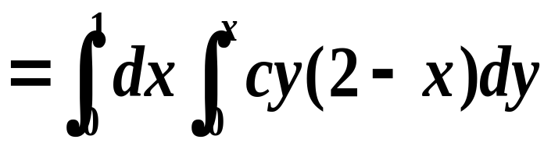



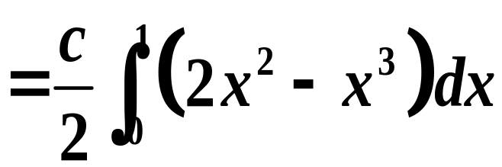
例2 设(X,Y)的概率密度是
求 (1) c的值； （2）两个边缘密度。
解 (1)
= 5c/24 ,
故
c =24/5.

Slide 13
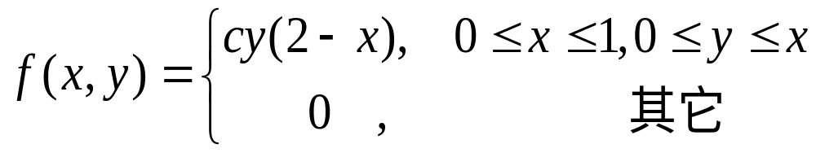
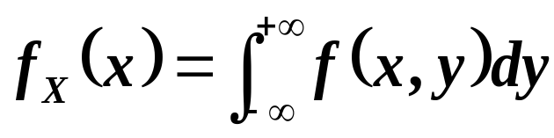
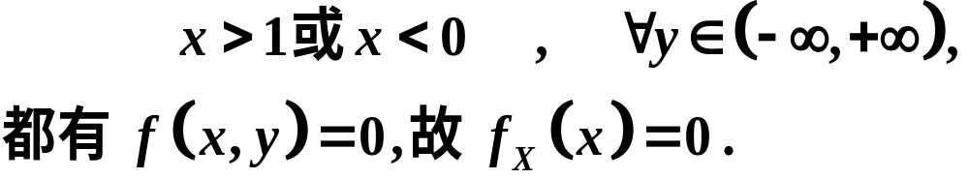


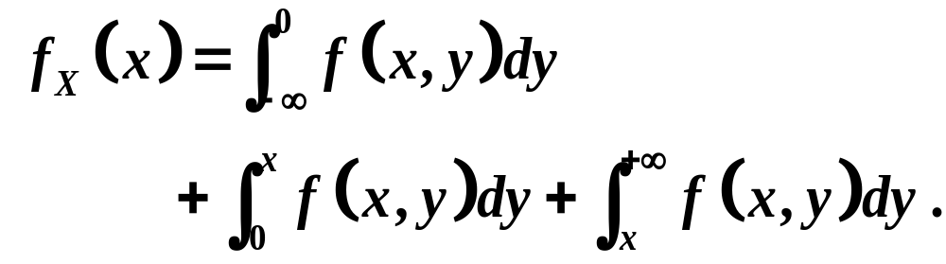
例2 设 (X,Y) 的概率密度是
暂时固定
求 (1) c 的值; (2) 两个边缘密度 .
解
(2)
当 时
当 时,

Slide 14
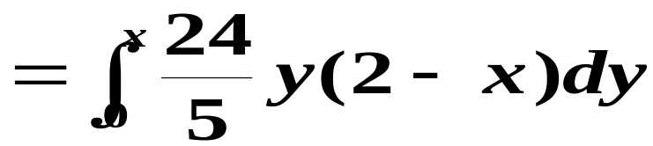
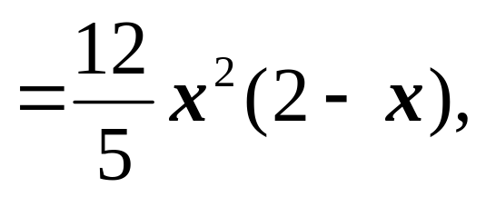
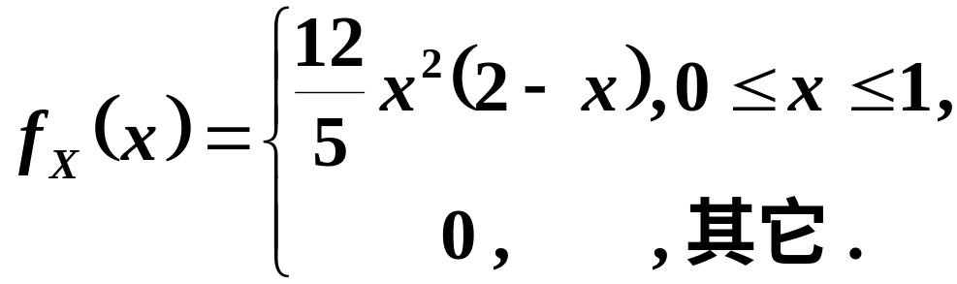
当 时,
综上 ,
注意取值范围

Slide 15
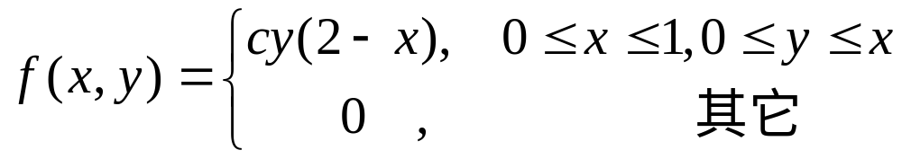
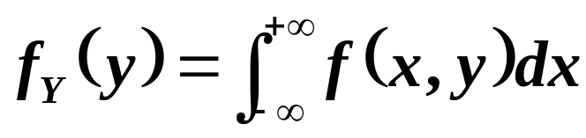
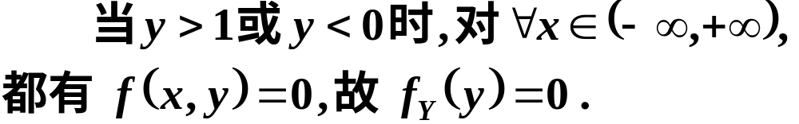
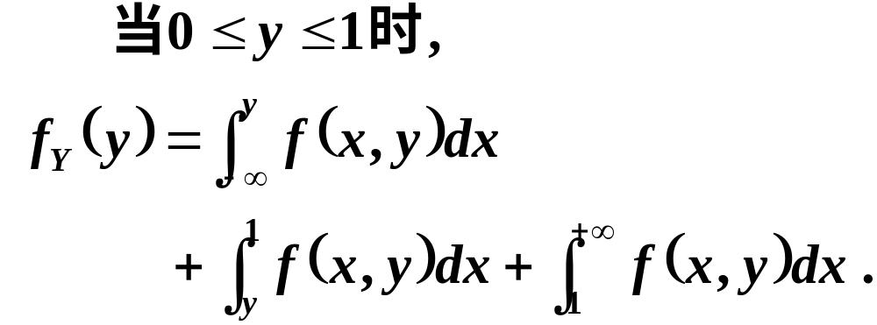
例 2 设(X,Y)的概率密度是
暂时固定
求 (1) c的值; (2) 两个边缘密度 .
解 (2)

Slide 16
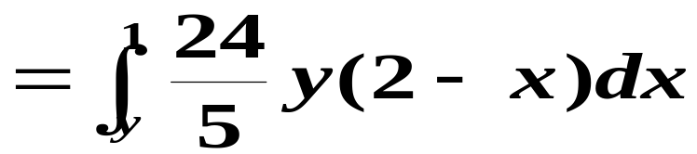
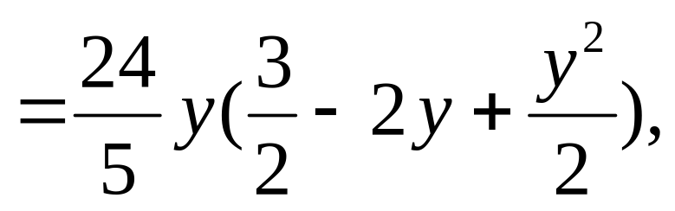
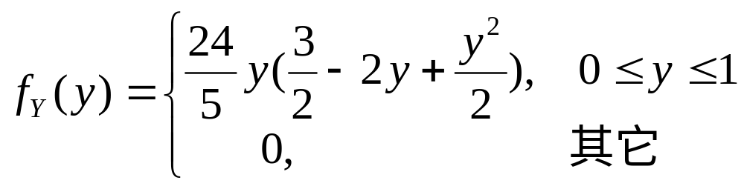
综上 ,
注意取值范围

Slide 17
在求连续型 r.v 的边缘密度时，往往要求联合密度在某区域上的积分. 当联合密度函数是分片表示的时候，在计算积分时应特别注意积分限 .
下面我们介绍两个常见的二维分布.

Slide 18
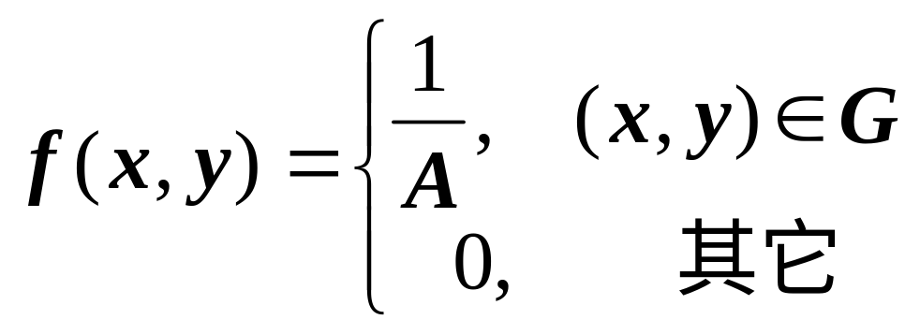
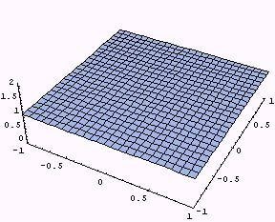
设G是平面上的有界区域，其面积为A.若二维随机变量（ X,Y）具有概率密度
则称（X,Y）在G上服从均匀分布.
例
向平面上有界区域G上任投一质点，若质点落在G内任一小区域B的概率与小区域的面积成正比，而与B的形状及位置无关. 则质点的坐标 (X,Y)在G上服从均匀分布.

Slide 19
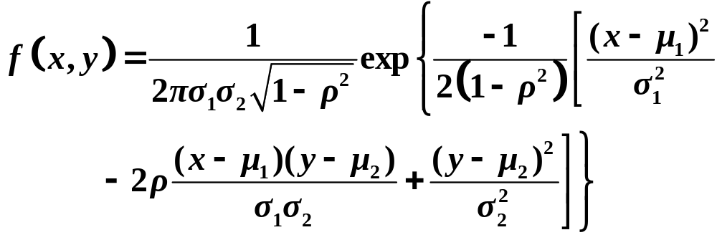
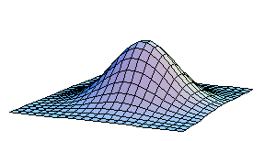


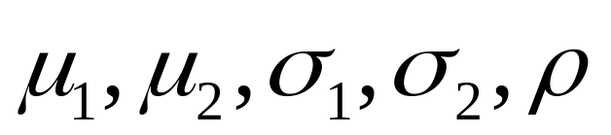
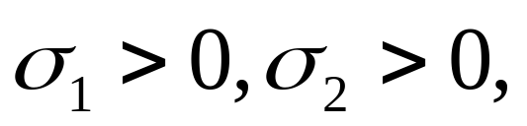
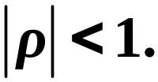
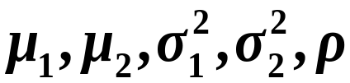
若二维随机变量（X,Y）具有概率密度
其中
均为常数 , 且
则称（ X,Y）服从参数为
的二维正态分布.
记作（ X,Y）～ N( ).

Slide 20
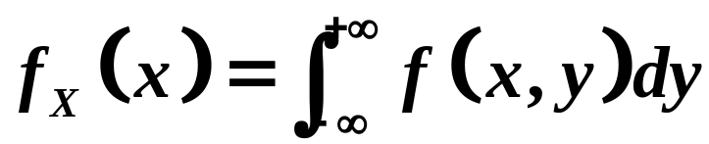
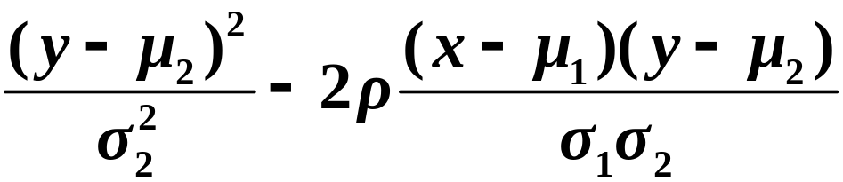
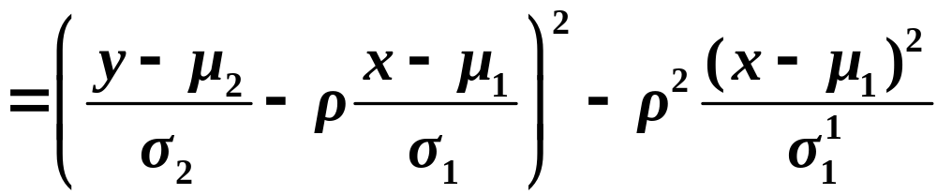

例 3 试求二维正态随机变量的边缘概率密度.
解
因为
所以

Slide 21





则有

Slide 22




同理
可见
二维正态分布的两个边缘分布都是一维正态分布 ,并且不依赖于参数 .
也就是说,对于给定的 不同的 对应
不同的二维正态分布,
但它们的边缘分布却都是一样的.
此例表明
由边缘分布一般不能确定联合分布.

Slide 23

四、课堂练习
设(X,Y)的概率密度是
求( X,Y )关于 X 和 Y 的边缘概率密度.

Slide 24







暂时固定
解
当 时,
当 时,
故
暂时固定

Slide 25







暂时固定
当 时,
当 时,
故
暂时固定

Slide 26
五、小结
1. 在这一讲中，我们与一维情形相对照，介绍了二维随机变量的边缘分布.
2. 请注意联合分布和边缘分布的关系:
由联合分布可以确定边缘分布;
但由边缘分布一般不能确定联合分布.

Slide 27
六、布置作业
《概率统计》标准化作业 (三)

